Slide 1

简单的5级流水MIPS CPU设计
龙芯中科技术有限公司
page <number>

Slide 2
提纲
一、指令流水线相关知识
二、用Verilog语言描述电路
三、5级流水的MIPS CPU设计

Slide 3
一、指令流水线相关知识

Slide 4
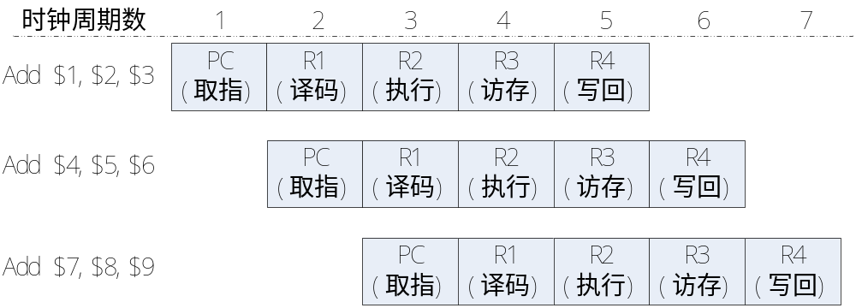
流水线CPU的流水线时空图
多周期CPU设计可以提高CPU的运行频率，但是每条指令执行时间并不能得到降低。我们可以将各个执行阶段以流水方式组织起来，同一时刻不同指令的不同执行阶段重叠在一起，进一步提高CPU执行效率

Slide 5
流水线CPU设计
多周期CPU设计中采用分频时钟是为了确保指令在执行后面几个阶段的时候，PC和指令译码结果等控制相关逻辑仍保持不变。
与多周期CPU设计相比，流水线CPU设计的关键点在于：除了被处理的数据，指令的控制逻辑信息也要存入到触发器中，沿着流水线逐级传递下去。从而保证了各阶段执行时使用的控制逻辑都是属于该指令的。

Slide 6
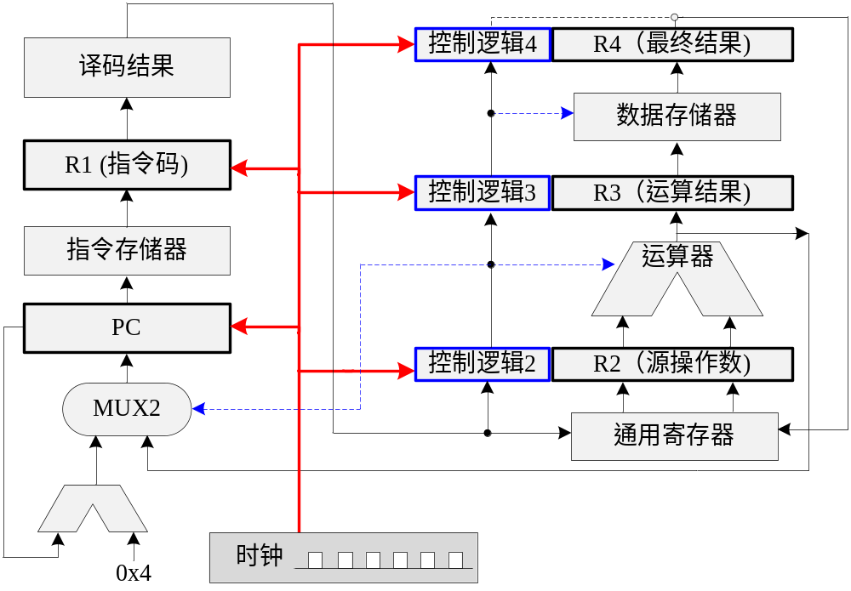
流水线CPU结构示意
注意到执行级的运算器使用“控制逻辑2” 中信息进行控制，访存级的数据存储器使用“控制逻辑3”中信息进行控制，均不再使用触发器R1中的译码结果

Slide 7
流水线CPU结构示意（2）
对应到流水线时空图中：
“取指”指的是PC触发器及访问指令存储器的过程
“译码”指的是R1触发器、产生译码结果和读通用寄存器的过程
“执行”指的是R2触发器及通过运算器进行运算的过程
“访存”指的是R3触发器和访问数据存储器的过程
“写回”指的是R4触发器、并将数据准备好的过程，在下一个时钟上升沿过后，新值写入通用寄存器（通用寄存器使用触发器搭建）

Slide 8
指令相关的概念
在流水线中，如果某指令的某个阶段必须等到它前面另一条指令的某个阶段后才能开始，则这两条指令存在相关。
  数据相关：后面的指令使用前面指令的结果
    例如后面指令的源寄存器是前面指令的目的寄存器
  控制相关：与PC有关的相关
    例如每条指令取指用到PC，而转移指令修改PC
  结构相关：资源冲突
    例如多条指令同时使用同一个功能部件
  相关的指令要隔开足够远，否则后面的指令就必须等待，这造成了流水线阻塞

Slide 9
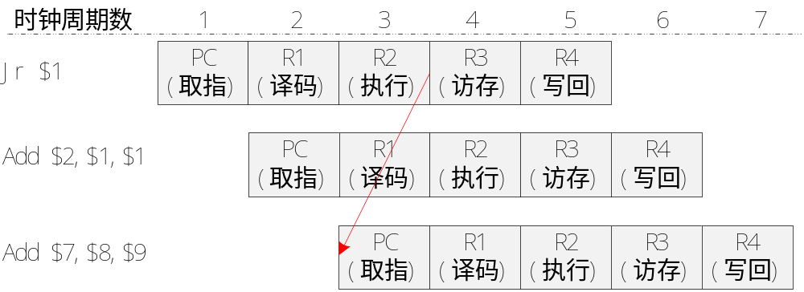
控制相关
跳转转移指令与取指PC的相关
  转移指令的跳转目标在执行流水级计算，影响后面2拍的指令
  转移指令延迟槽指令不受转移跳转与否影响，可以正常取指
  但是延迟槽下一条指令无法在第3拍完成取指

Slide 10
转移指令的延迟槽
紧挨着转移指令的后面一条指令不依赖转移条件执行
  从转移指令前面放一条指令到后面去
  也可以放一条nop
  例：把内存中100个整数的值分别加1（左边的程序段R1初始值为400，右边的程序段R1初始值为396）
1 Loop: LW R2,0(R1)
2 ADC R3,R2,#1
3 SW 0(R1),R3
4 SUBI R1,R1,4
5 BNEZ R1,Loop
6 NOP
1 Loop: LW R2,0(R1)
2 ADD R3,R2,#1
3 SW 0(R1),R3
4 BNEZ R1,Loop
5 SUBI R1,R1,4

Slide 11
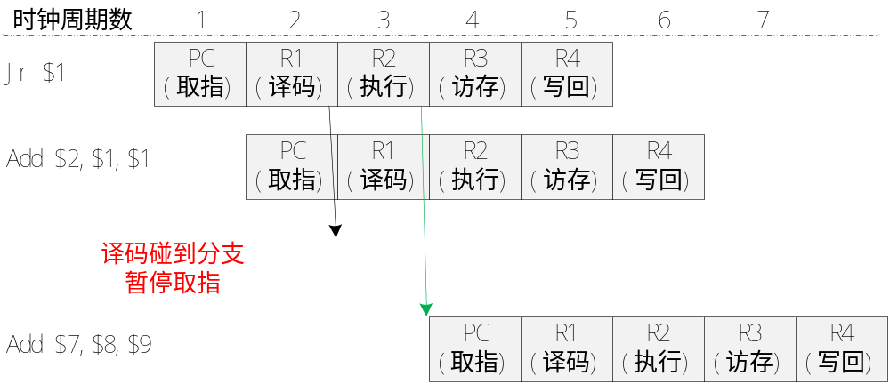
控制相关的解决
通过引入一拍流水线阻塞来解决控制相关
  译码流水级遇到分支指令则暂停取指，等到该分支指令在执行流水级时再继续取指
在译码时对转移指令进行计算，可以消除阻塞

Slide 12
数据相关
RAW(Read After Write)
  后面指令用到前面指令所写的数据
WAW(Write After Write)
  两条指令写同一个单元
  在简单流水线中没有此类相关，因为不会乱序执行
WAR(Write After Read)
  后面指令覆盖前面指令所读的单元
  在简单流水线中没有此类相关
在动态流水线中会有WAR和WAW相关

Slide 13
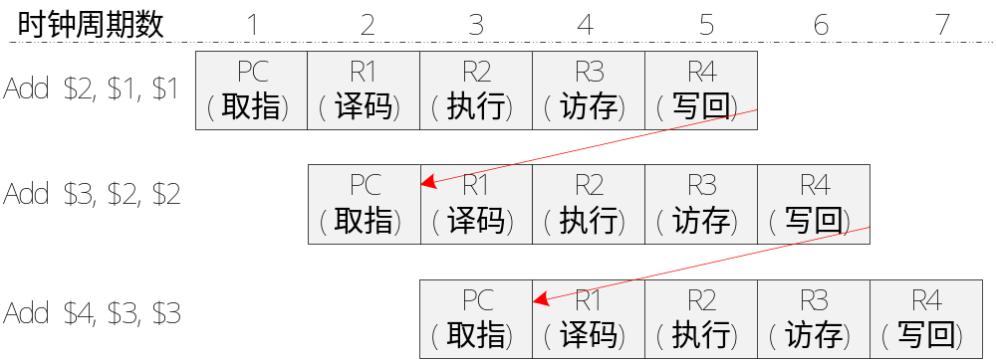
RAW数据相关举例
错误的时空图示例
第二条指令在译码级(第3个时钟周期)就需要读取$2寄存器的值，但是第一条指令在写回级(第5个时钟周期)的下一个时钟上升沿来之后，才能真正将值存入$2寄存器，因此后续指令一定会读错值

Slide 14
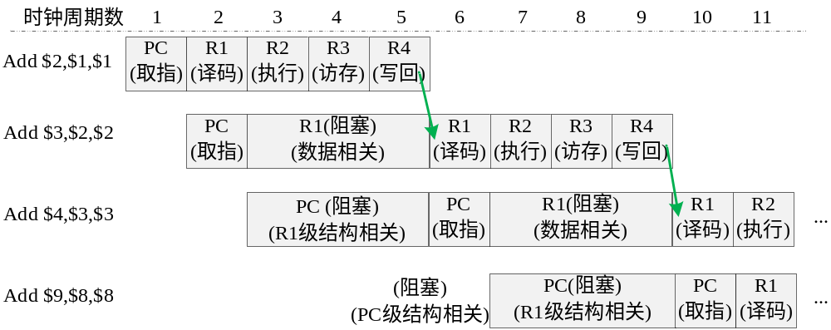
用阻塞解决数据相关
相关指令在译码级发现与后续流水级中尚未执行完的指令存在数据相关，则阻塞在译码级直至被相关指令的结果写回
被数据相关阻塞指令的下一条指令也因为流水线结构相关，被阻塞在取指级

Slide 15
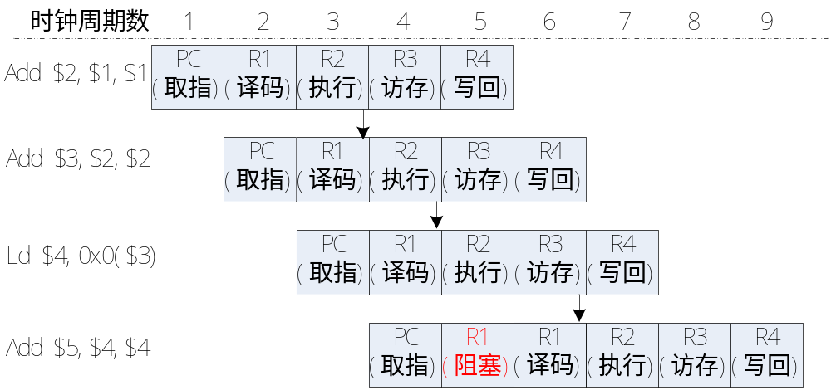
用前递解决数据相关
前递：在指令结果产生后（运算执行完毕或访存得到结果后），立即送到后续相关指令的译码阶段读寄存器的过程中
  单拍计算不用堵塞流水线，load需要一拍延迟槽（MIPS R3000）

Slide 16
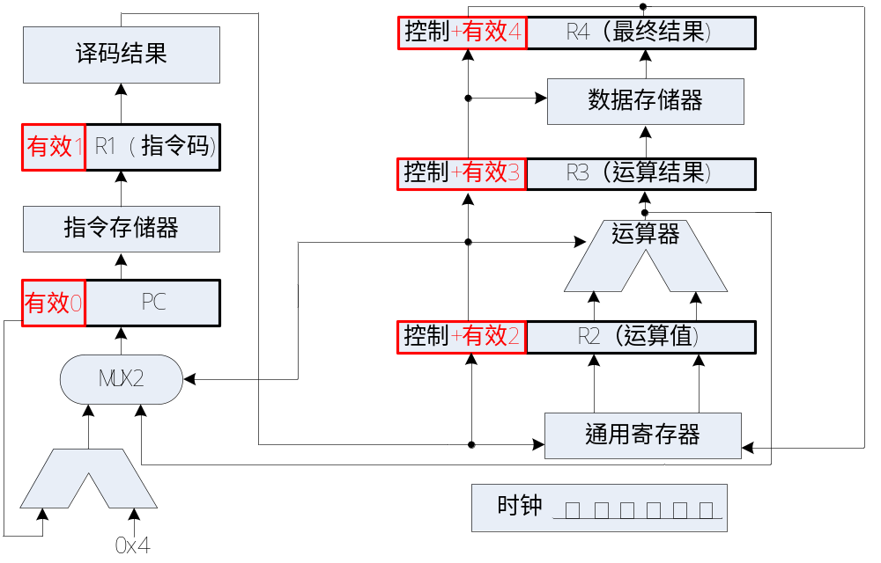
设计新的流水线结构(1)
每一级流水线增加有效位标记

Slide 17
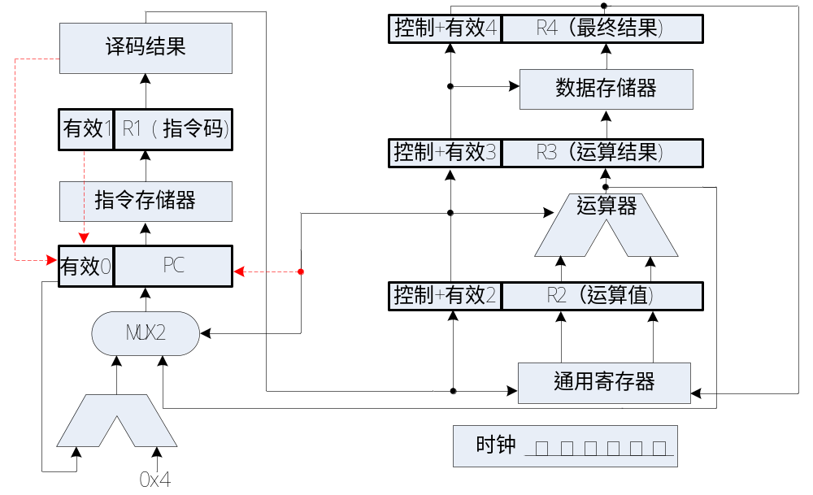
设计新的流水线结构(2)
通过阻塞解决控制相关

Slide 18
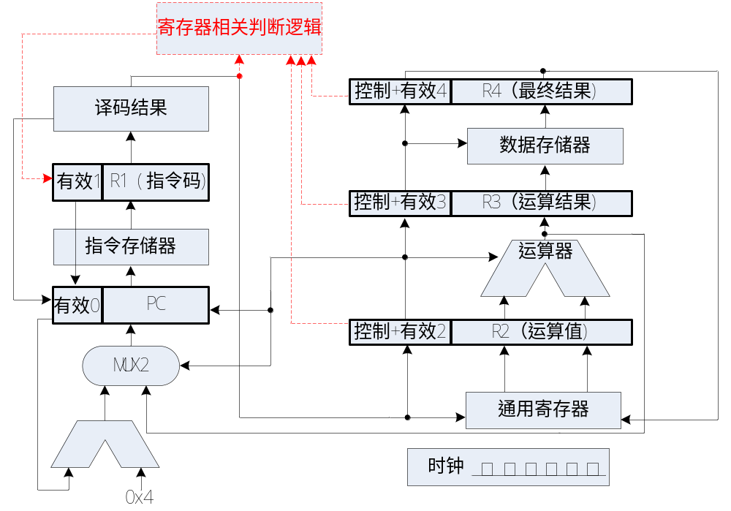
设计新的流水线结构(3)
解决数据相关

Slide 19
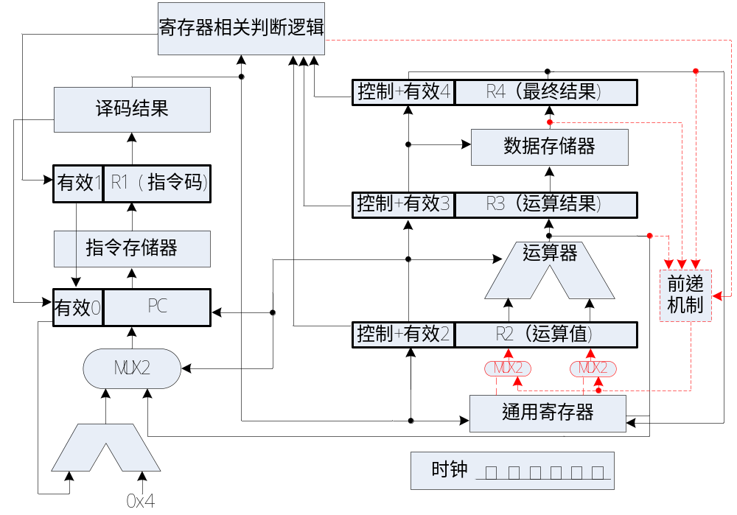
设计新的流水线结构(4)
加入前递机制

Slide 20
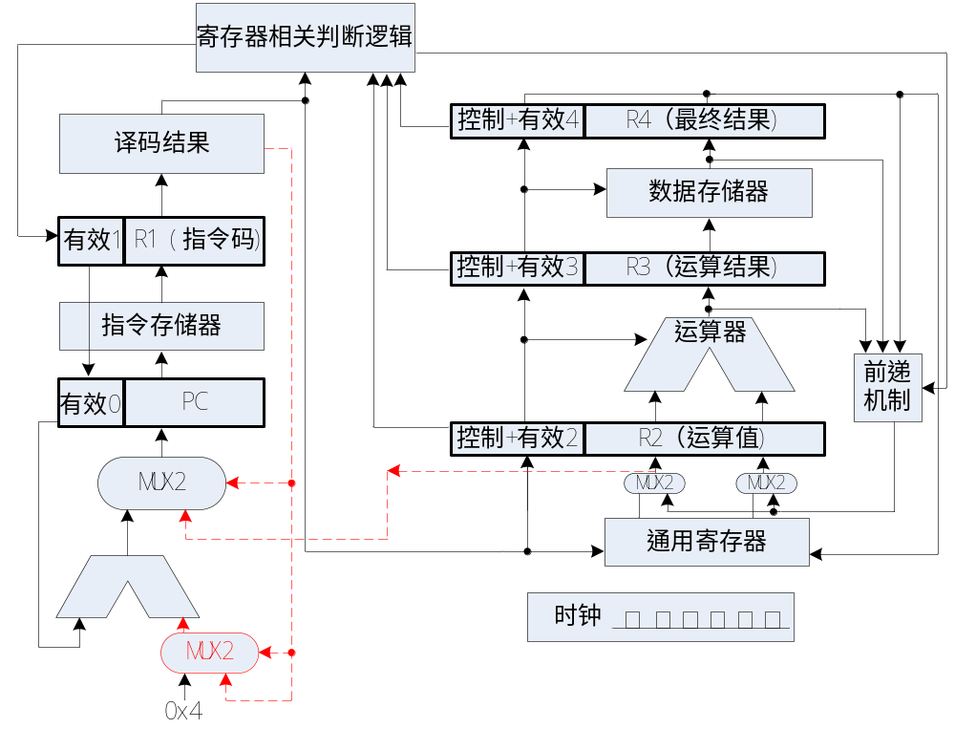
设计新的流水线结构(5)
在译码级解决控制相关

Slide 21
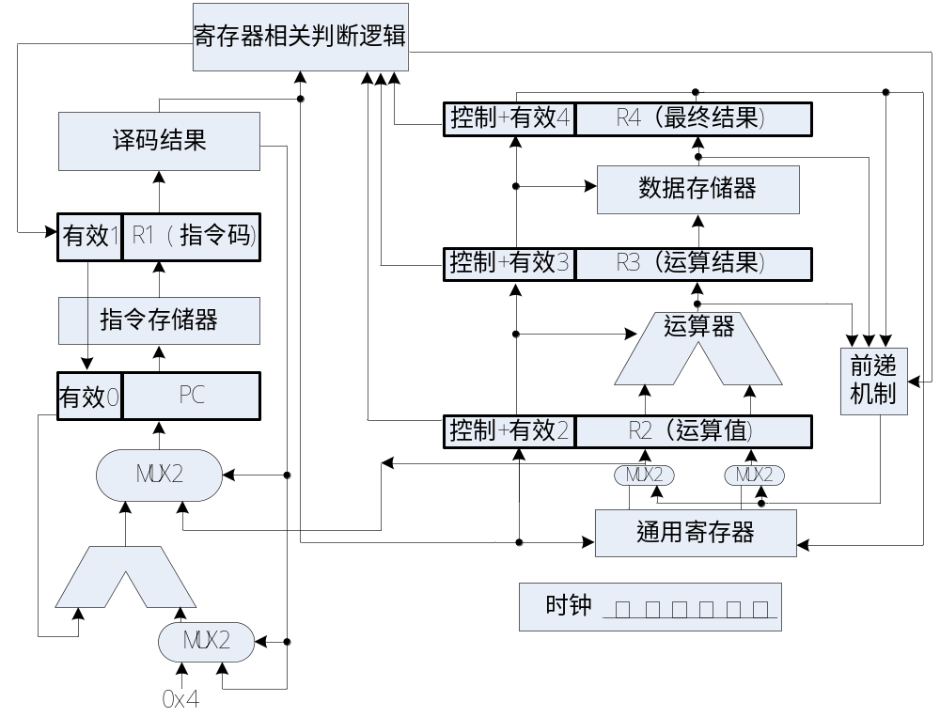
设计新的流水线结构(6)
完成

Slide 22
静态流水线小结
五级流水：取指、译码、执行、访存、写回
消除控制相关
  转移指令延迟槽
  在译码阶段执行转移指令
消除数据相关
  数据前递：从执行输出到执行输入
  可以消除单拍运算的数据相关
只有取数操作有一拍延迟槽
  如：MIPS R3000的load有一个延迟槽

Slide 23
二、用Verilog语言描述电路

Slide 24
CPU实验中Verilog的使用
  CPU实验中有两个地方用到Verilog语言：一个地方是要求用Verilog语言进行电路设计，另一个地方是用Verilog语言搭建功能验证平台（testbench）
  如果我们在进行五级静态流水CPU的实验，那么CPU的实现就属于电路设计的范畴。
  为了验证所实现的CPU是否正确，我们通常会搭建一个简单的系统，包括总线、内存、串口，把测试CPU的程序装载到内存中，同时给系统以复位和时钟。这些总线、内存、串口、时钟以及复位、程序的装载等都属于testbench的范畴。为了减少学生的学习负担，我们也用Verilog语言进行testbench的开发
  用Verilog进行电路设计是重点，要求学生写的Verilog代码都属于这一类。这其中的关键是要求学生掌握Verilog中的可综合子集，并知晓常见电路的Verilog描述方法

Slide 25
面向硬件电路的Verilog设计思路
  CPU本质上是一个数字逻辑电路，所以电路是设计的对象，Verilog只是描述电路的一个工具而已
  Verilog语言的很多语法要素与C语言很像，而且Verilog语言也支持行为级建模。这就使得很多同学习惯于用C程序开发的思路去使用Verilog语言，这种串行的过程化的思维对于Verilog语言设计来说是有很大弊端的。
  要求学生必须采用这样的设计步骤：先进行电路结构设计，再进行Verilog代码编写
  当电路设计已经被清晰地分解为结构图中的各个模块和模块之间的连接、模块内部的数据通路和状态机、数据通路中的电路逻辑以及状态机中的状态转换图，那么接下来的Verilog代码设计就只是一个简单的“翻译”而已

Slide 26
可综合Verilog
  Verilog和VHDL这类硬件描述语言设计最初是用于大型数字电路的建模、仿真，由基于HDL的设计转换为逻辑门相互连接的电路图的工作仍是由设计人员手工完成的，这个过程既费时费力又容易出错。后来逻辑综合工具的出现和发展改变了这一状况。设计者可以使用HDL在RTL级对电路进行描述，然后选定标准单元库并定义相关设计约束，那么逻辑综合工具就会自动的将HDL语言转换为门级网表，这个转换的过程称为逻辑综合。
  在逻辑综合过程中，工具能够支持的语言要素是Verilog语言的一个子集，也就是说并不是所有的Verilog语言要素都可以进行逻辑综合
  我们要求同学们采用RTL（Register Transfer Level，寄存器传输级）设计，且要求设计可以被EDA工具综合成最终的电路，那么同学们在进行电路设计时只能用到Verilog语言的可综合子集

Slide 27
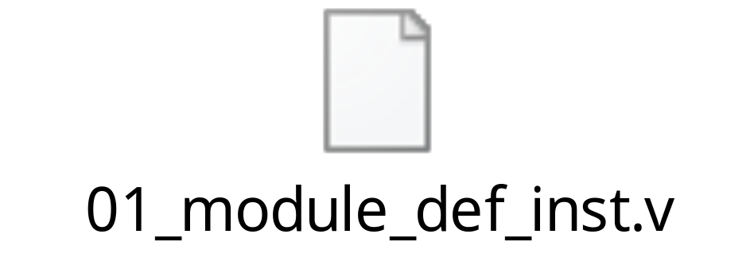
可综合Verilog示例——模块声明和实例化

Slide 28
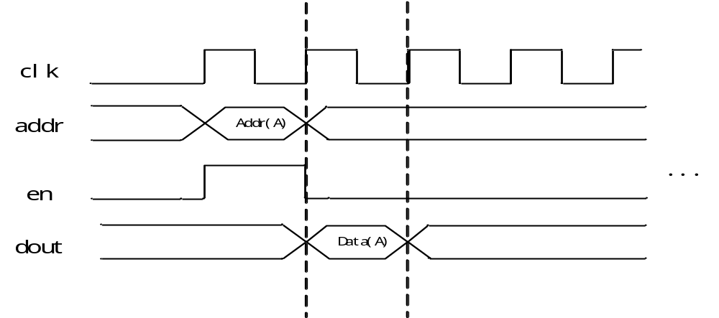
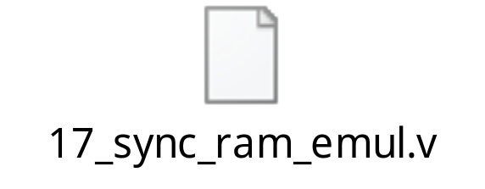
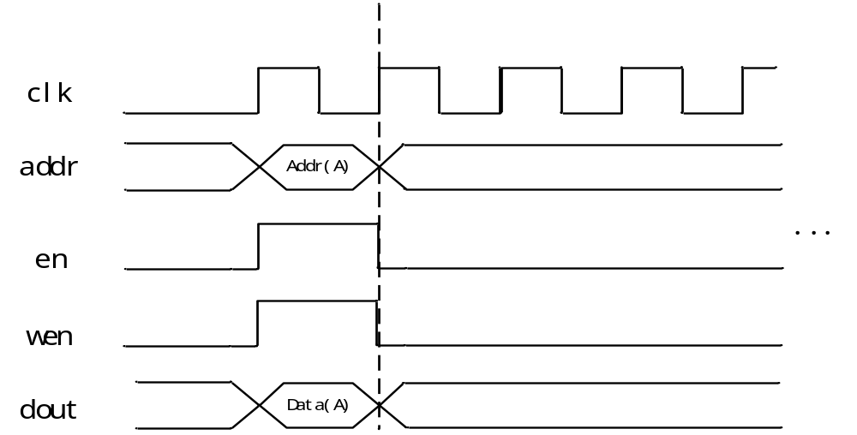
可综合Verilog示例——单端口RAM
读时序
写时序

Slide 29
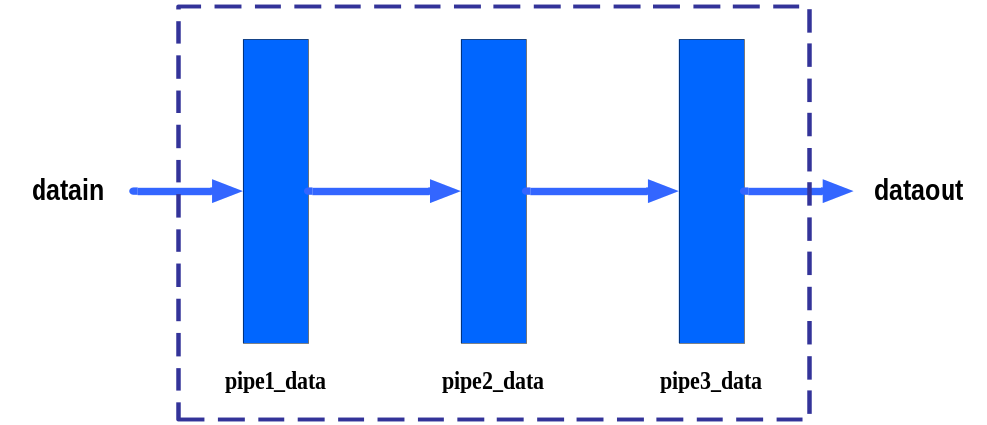

可综合Verilog示例——无阻塞流水线

Slide 30
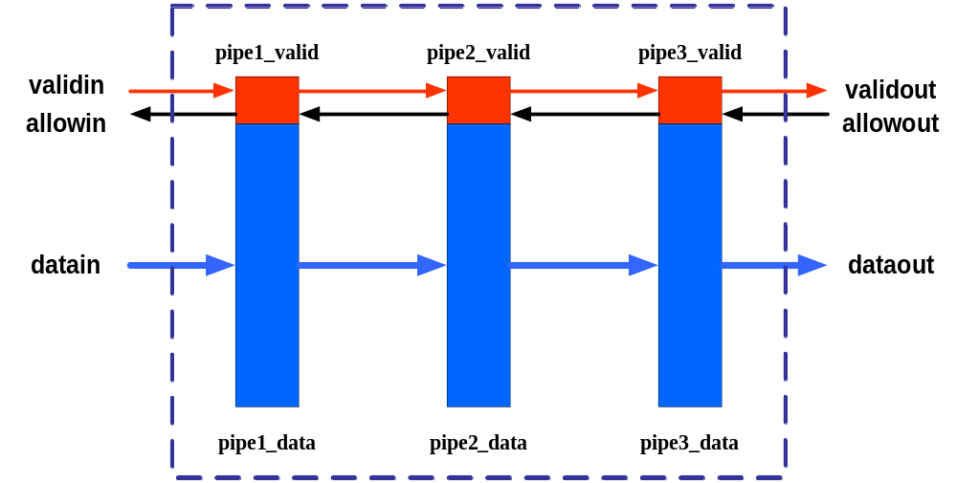

可综合Verilog示例——有阻塞流水线

Slide 31
三、5级流水MIPS CPU设计

Slide 32
简单的MIPS CPU
  从MIPS指令集拣选部分代表性的指令，基本特征包括
  RISC结构
  32位指令及数据
  32个通用寄存器，0号GPR恒为0。
  指令格式
寄存器型
OP(6)
RD(5)
RS(5)
RT(5)
FUNC(6)
立即数型
OP(6)
RD(5)
RS(5)
IMM(16)
跳转型
OP(6)
INDEX(26)

Slide 33
基本指令
 | 3 1 | 3 0 | 2 9 | 2 8 | 2 7 | 2 6 | 2 5 | 2 4 | 2 3 | 2 2 | 2 1 | 2 0 | 1 9 | 1 8 | 1 7 | 1 6 | 1 5 | 1 4 | 1 3 | 1 2 | 1 1 | 1 0 |  | 0 9 | 0 8 | 0 7 | 0 6 | 0 5 |  | 0 4 | 0 3 | 0 2 | 0 1 | 0 0
ADDU | 000000 |  |  |  |  |  | rs |  |  |  |  | rt |  |  |  |  | rd |  |  |  |  | 00000 |  |  |  |  |  | 100001
SUBU | 000000 |  |  |  |  |  | rs |  |  |  |  | rt |  |  |  |  | rd |  |  |  |  | 00000 |  |  |  |  |  | 100011
SLT | 000000 |  |  |  |  |  | rs |  |  |  |  | rt |  |  |  |  | rd |  |  |  |  | 00000 |  |  |  |  |  | 101010
SLTU | 000000 |  |  |  |  |  | rs |  |  |  |  | rt |  |  |  |  | rd |  |  |  |  | 00000 |  |  |  |  |  | 101011
AND | 000000 |  |  |  |  |  | rs |  |  |  |  | rt |  |  |  |  | rd |  |  |  |  | 00000 |  |  |  |  |  | 100100
OR | 000000 |  |  |  |  |  | rs |  |  |  |  | rt |  |  |  |  | rd |  |  |  |  | 00000 |  |  |  |  |  | 100101
XOR | 000000 |  |  |  |  |  | rs |  |  |  |  | rt |  |  |  |  | rd |  |  |  |  | 00000 |  |  |  |  |  | 100110
NOR | 000000 |  |  |  |  |  | rs |  |  |  |  | rt |  |  |  |  | rd |  |  |  |  | 00000 |  |  |  |  |  | 100111
SLL | 000000 |  |  |  |  |  | 00000 |  |  |  |  | rt |  |  |  |  | rd |  |  |  |  | sa |  |  |  |  |  | 000000
SRL | 000000 |  |  |  |  |  | 00000 |  |  |  |  | rt |  |  |  |  | rd |  |  |  |  | sa |  |  |  |  |  | 000010
SRA | 000000 |  |  |  |  |  | 00000 |  |  |  |  | rt |  |  |  |  | rd |  |  |  |  | sa |  |  |  |  |  | 000011
ADDIU | 001001 |  |  |  |  |  | rs |  |  |  |  | rt |  |  |  |  | immediate
LUI | 001111 |  |  |  |  |  | 00000 |  |  |  |  | rt |  |  |  |  | immediate
LW | 100011 |  |  |  |  |  | base |  |  |  |  | rt |  |  |  |  | offset
SW | 101011 |  |  |  |  |  | base |  |  |  |  | rt |  |  |  |  | offset
BEQ | 000100 |  |  |  |  |  | rs |  |  |  |  | rt |  |  |  |  | offset
BNE | 000101 |  |  |  |  |  | rs |  |  |  |  | rt |  |  |  |  | offset
JR | 000000 |  |  |  |  |  | rs |  |  |  |  | 00000 |  |  |  |  | 00000 |  |  |  |  |  | 00000 |  |  |  |  |  | 001000
JAL | 000011 |  |  |  |  |  | instr_index
ALU
访存
转移

Slide 34
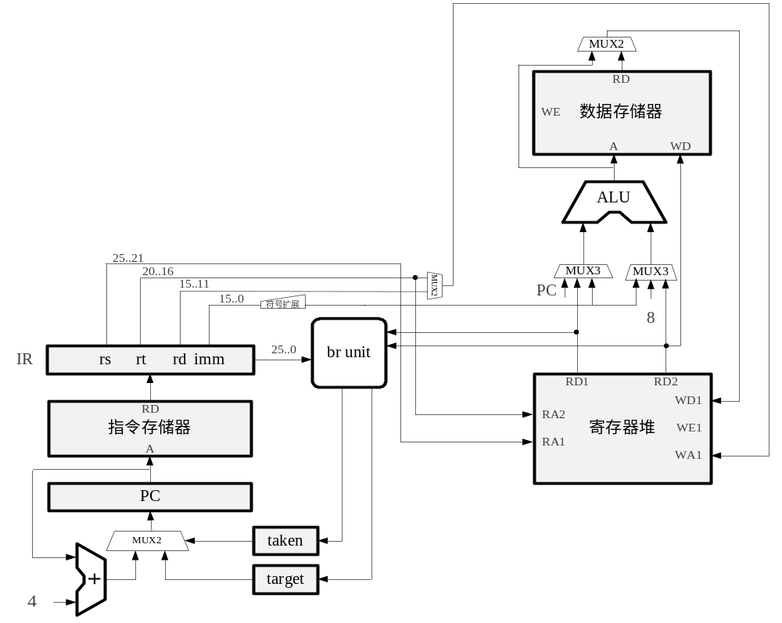
主要数据通路
  指令存储器
  数据存储器
  寄存器堆
  指令寄存器（IR）
  程序计数器（PC）

Slide 35
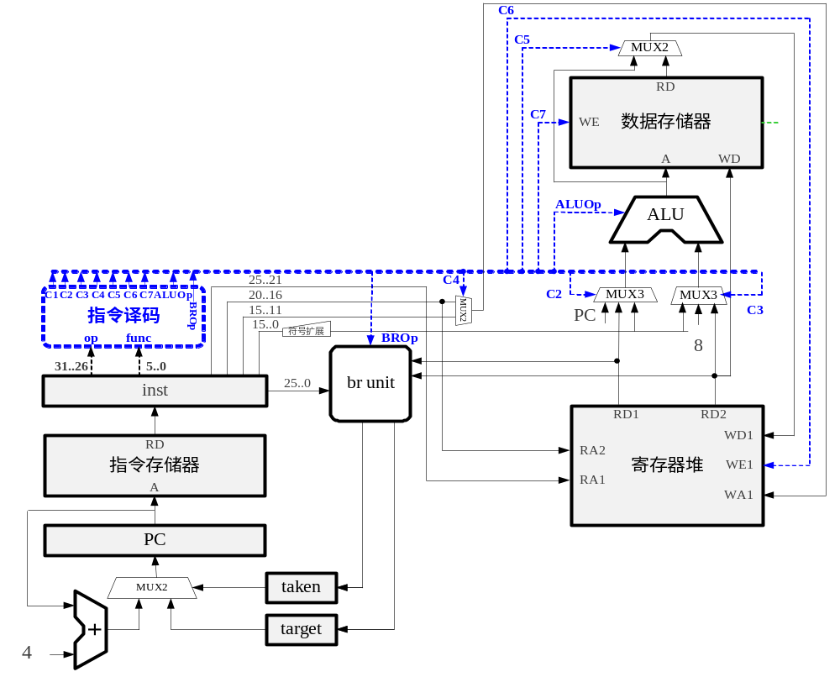
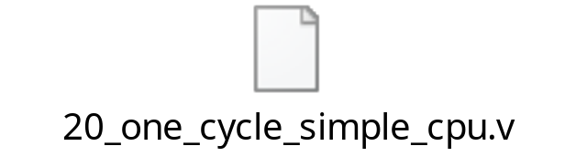
主要数据通路+主要控制逻辑

Slide 36
主要控制逻辑——控制信号
  C1 ：PC计算源操作数2的二选一
  C2 ：ALU源操作数1的三选一
  C3 ：ALU源操作数2的三选一
  C4 ：寄存器写回结果的二选一
  C5 ：目的寄存器号的三选一
  C6 ：寄存器堆的写使能
  C7 ：数据存储器的写使能
  ALUOp：ALU控制
  BROp ：分支跳转处理部件控制

Slide 37
主要控制逻辑——真值表
指令 | C1 | C2 | C3 | C4 | C5 | C6 | C7 | ALUOp | BROp
ADDU | 0 | 00 | 0 | 0 | 00 | 1 | 0 | 00000000001 | 0000
SUBU | 0 | 00 | 0 | 0 | 00 | 1 | 0 | 00000000010 | 0000
SLT | 0 | 00 | 0 | 0 | 00 | 1 | 0 | 00000000100 | 0000
SLTU | 0 | 00 | 0 | 0 | 00 | 1 | 0 | 00000001000 | 0000
AND | 0 | 00 | 0 | 0 | 00 | 1 | 0 | 00000010000 | 0000
NOR | 0 | 00 | 0 | 0 | 00 | 1 | 0 | 00000100000 | 0000
OR | 0 | 00 | 0 | 0 | 00 | 1 | 0 | 00001000000 | 0000
XOR | 0 | 00 | 0 | 0 | 00 | 1 | 0 | 00010000000 | 0000
SLL | 0 | 10 | 0 | 0 | 00 | 1 | 0 | 00100000000 | 0000
SRL | 0 | 10 | 0 | 0 | 00 | 1 | 0 | 01000000000 | 0000
SRA | 0 | 10 | 0 | 0 | 00 | 1 | 0 | 10000000000 | 0000
ADDIU | 0 | 00 | 10 | 1 | 00 | 1 | 0 | 00000000001 | 0000
LW | 0 | 00 | 10 | 1 | 10 | 1 | 0 | 00000000001 | 0000
SW | 0 | 00 | 10 | 0 | 00 | 0 | 1 | 00000000001 | 0000
BEQ | 1 | 00 | 00 | 0 | 00 | 0 | 0 | 00000000000 | 0001
BNE | 1 | 00 | 00 | 0 | 00 | 0 | 0 | 00000000000 | 0010
JAL | 1 | 01 | 01 | 0 | 01 | 0 | 0 | 00000000000 | 0100
JR | 1 | 00 | 00 | 0 | 00 | 0 | 0 | 00000000000 | 1000

Slide 38
主要数据通路+主要控制逻辑

Slide 39
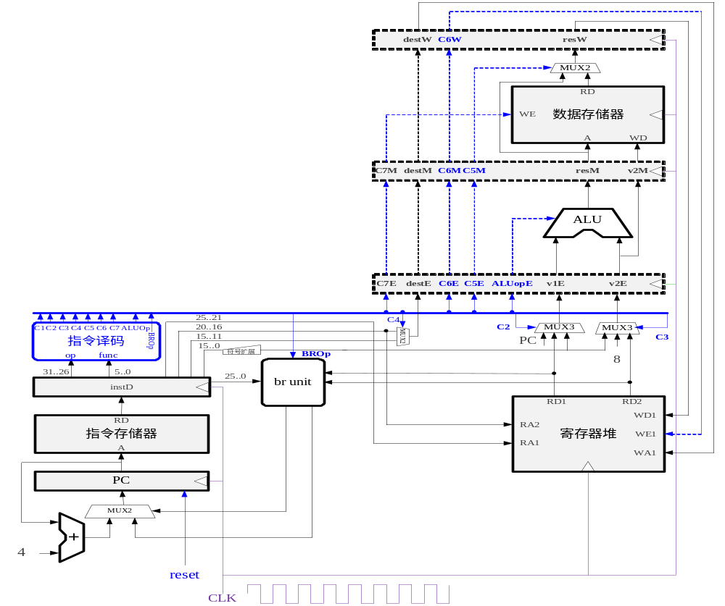
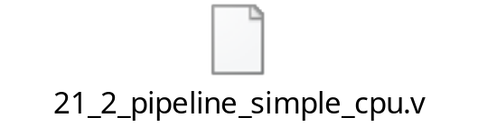
5级流水

Slide 40
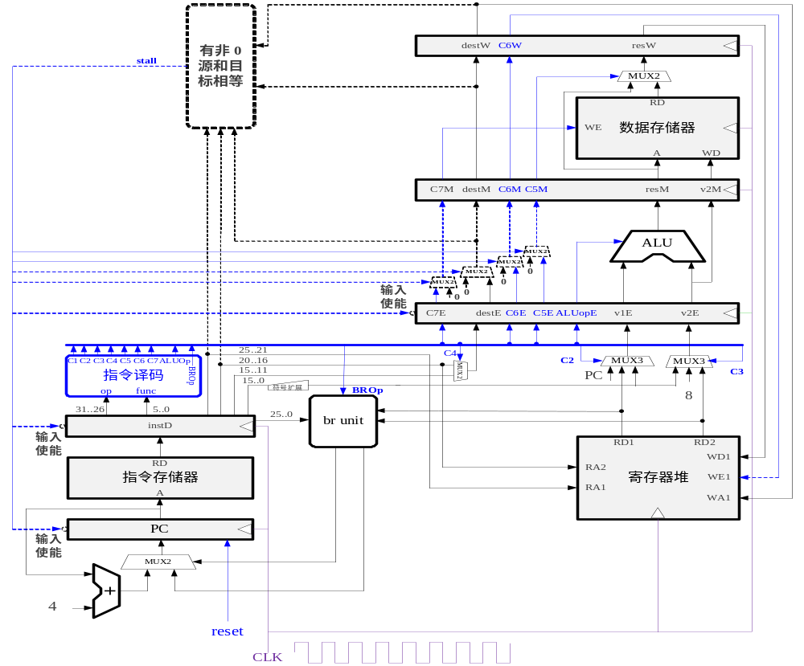
通过阻塞解决相关的5级流水

Slide 41
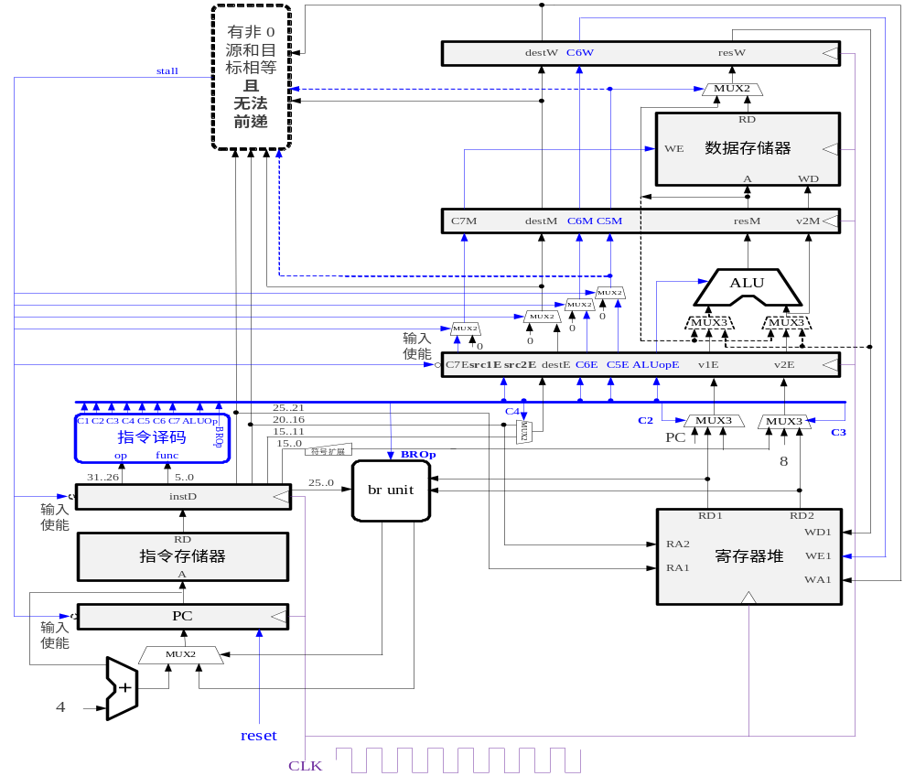
带前递的5级流水

Slide 42
实验方案1
第一阶段 带阻塞的流水线设计
1、将单周期MIPS处理器设计改造成5级流水的MIPS处理器设计
/rtl_code/20_one_cycle_simple_cpu.v→/pipeline_cpu
2、SOC设计，增加指令存储器和数据存储器
3、编写测试程序和testbench进行仿真测试
进阶设计一
4、SOC设计增加数码管单元，下载调试
第二阶段(进阶设计)
5、要求考虑数据相关，设计并实现数据相关的功能

Slide 43
实验方案2
基于柴可版本的MIPS处理器设计（35条指令），已经完成5级流水设计，存放在miniMIPS目录下完成工程。
1.完成的工程文件
2.结构清晰
3.带testbench代码
4.上板环境全部具备
特别感谢下柴可同学的辛勤劳动！！！
设计要求
1.解决数据相关问题
RAW问题，数据前馈方法
2.上板运行调试

Slide 44

Q&A
北京市海淀区中关村科学院南路10号 100190
No.10 Kexueyuan South Road, Zhongguancun
Haidian District, Beijing 100190, China

